Slide 1



Światowy Dzień bez Tytoniu
31 maja 2026

Slide 2

Przemysł tytoniowy już raz przekonał społeczeństwo, że palenie jest bezpieczne i eleganckie. Potrzebowaliśmy dekad, aby udowodnić prawdę.
Dziś widzimy podobne strategie marketingowe stosowane przez producentów wyrobów nikotynowych.
Czy wyciągnęliśmy wnioski z poprzednich lekcji?

Slide 3

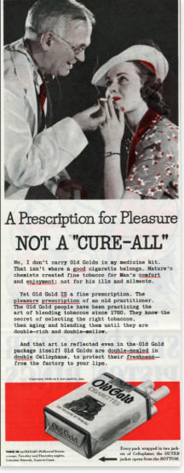
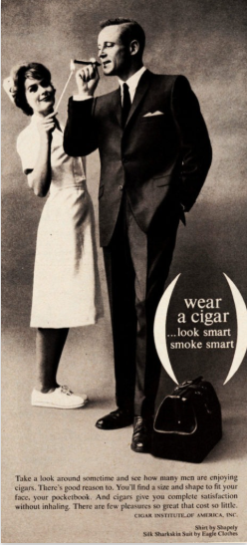
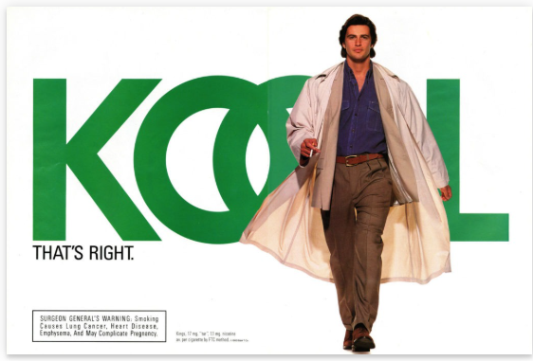
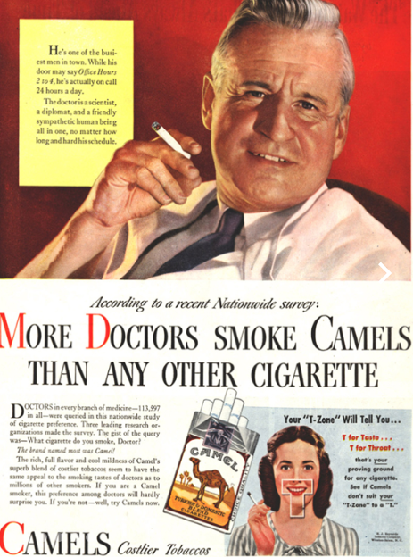
Marketing wczoraj: papierosy jako norma
Reklamy papierosów w prasie, radiu, telewizji
Palący lekarze, palenie w szpitalach i gabinetach
Społeczne przyzwolenie i autorytet „białego fartucha”
Zdrowie jako wartość przegrywało z marketingiem
Źródła grafik: https://tobacco.stanford.edu/cigarettes/doctors-smoking/doctors-hawk-cigarettes/; https://tobacco.stanford.edu/

Slide 4

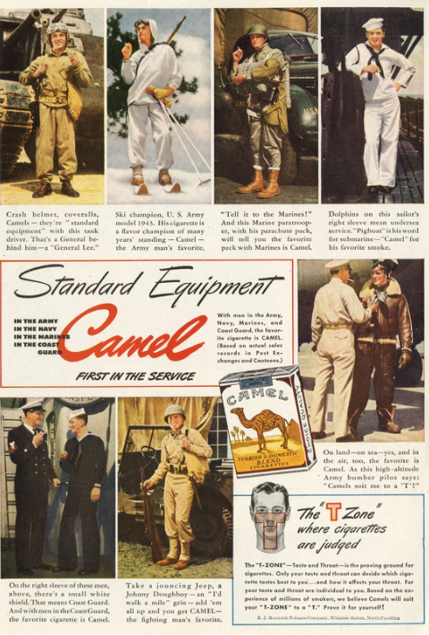
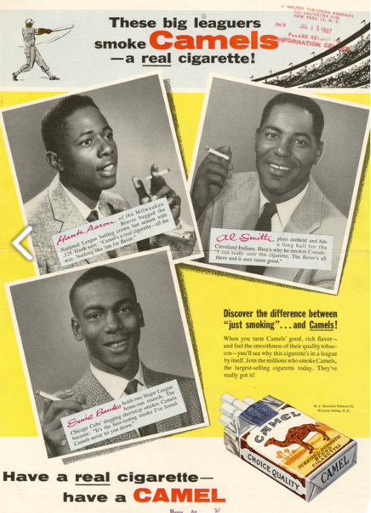
Pierwsze reklamy papierosów były kierowane głównie do mężczyzn
– szczególnie tych z wyższych warstw społecznych. W XIX i na początku
XX wieku palenie kojarzono z:
prestiżem i statusem społecznym
elegancją i „męskością”
stylem życia elit (biznesmeni, oficerowie, artyści) reklamowano jako symbol nowoczesności
i sukcesu.
papierosy
Źródło tekstu i grafik: Duke University https://exhibits.library.duke.edu/exhibits/show/tobaccoland/earlymarketinginnovation

Slide 5
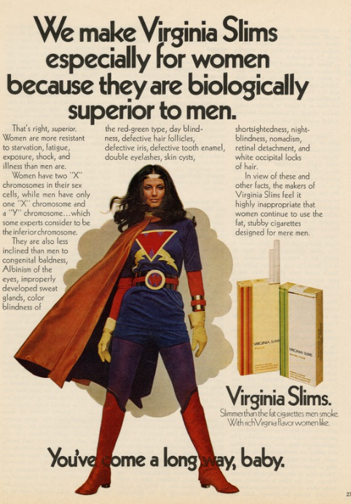

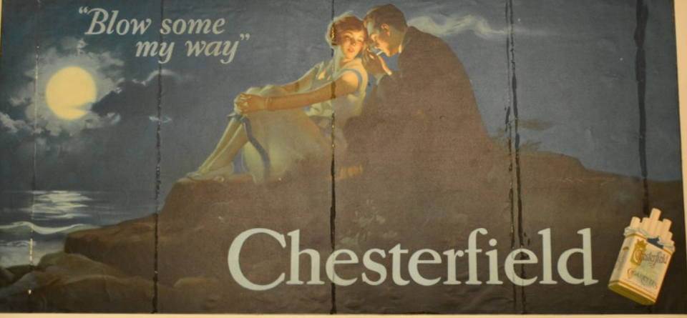
Z czasem grupy docelowe się rozszerzały:
żołnierze – np. podczas I i II wojny światowej papierosy
były rozdawane w racjach wojskowych, co silnie promowało nawyk palenia
kobiety – od lat 20.– 30. XX w.,
kiedy przemysł tytoniowy zaczął
łączyć palenie z emancypacją
i niezależnością (np. hasła
w stylu „wolność” czy „równość”)
młodzież – później, szczególnie
po II wojnie światowej, poprzez
bardziej subtelne strategie
marketingowe (np. wizerunek
„cool”, bunt, atrakcyjność)
Źródło tekstu oraz grafik Duke University : https://exhibits.library.duke.edu/exhibits/show/tobaccoland/sellingthemodernwoman; https://exhibits.library.duke.edu/exhibits/show/tobaccoland/standardissue

Slide 6
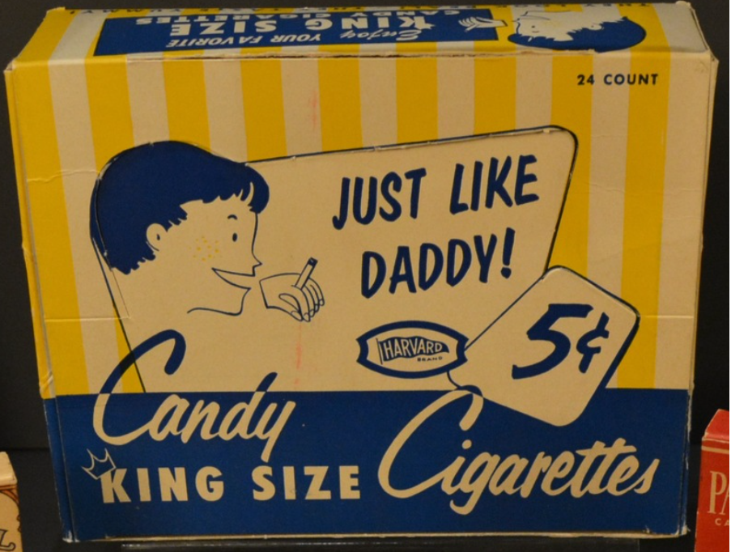
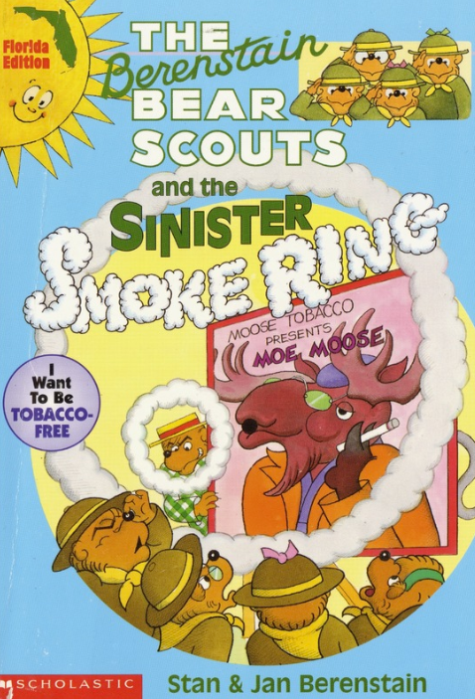
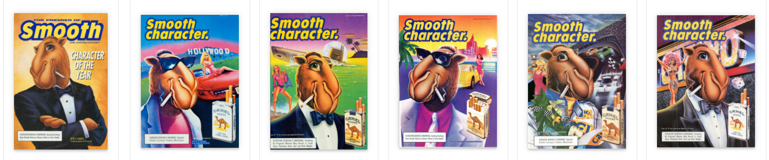
W latach 90. XX w. reklamy papierosów były już dużo bardziej „wyrafinowane” i szeroko targetowane. Formalnie kierowano je do dorosłych, ale w praktyce trafiały do kilku kluczowych grup:
Młodzi dorośli (i pośrednio młodzież)
To była jedna z najważniejszych grup dla przemysłu tytoniowego.
Reklamy:
budowały wizerunek „cool”, wolności, niezależności i buntu
pokazywały atrakcyjnych, młodych ludzi, imprezy, podróże
często były tak projektowane, że przemawiały też do nastolatków
(mimo że oficjalnie nie powinny)
Klasyczny przykład to kampania z postacią Joe Camel, która była krytykowana za przyciąganie młodszych odbiorców.
https://tobacco.stanford.edu/cigarettes/cartoons/joe-camel-cartoons
Źródło informacji i grafik Duke University: https://exhibits.library.duke.edu/exhibits/show/tobaccoland/reachingyouth

Slide 7

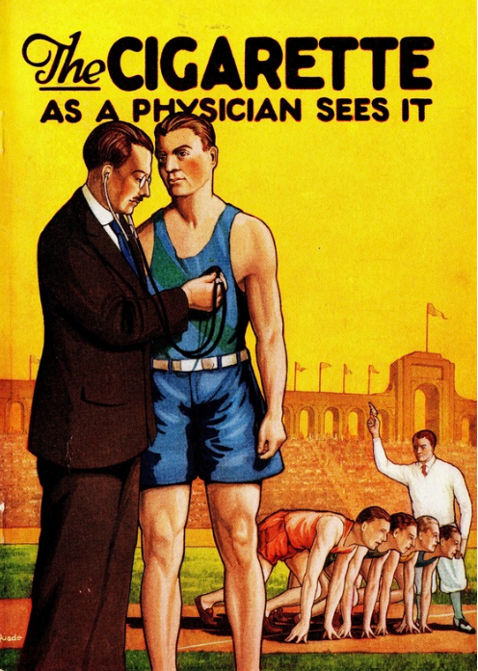
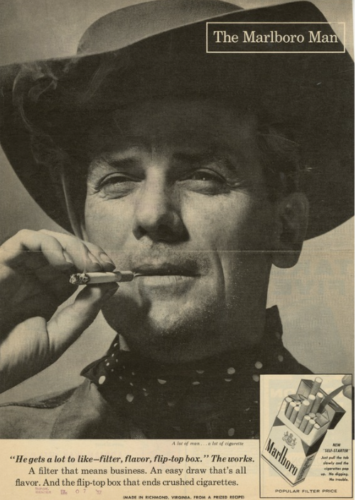
Kobiety – kontynuowano strategię łączenia palenia z:
niezależnością i nowoczesnością
szczupłą sylwetką (subtelne komunikaty o kontroli wagi)
stylem życia „aktywnych kobiet sukcesu”
marki tworzyły nawet „kobiece” linie papierosów (cieńsze, jaśniejsze opakowania).
Mężczyźni – nadal obecny był przekaz:
siły, przygody, męskości
np. kampanie z kowbojem z Marlboro
(tzw. Marlboro Man)
Źródło tekstu i grafik Duke University : https://exhibits.library.duke.edu/exhibits/show/tobaccoland/cigarettesandhealth

Slide 8
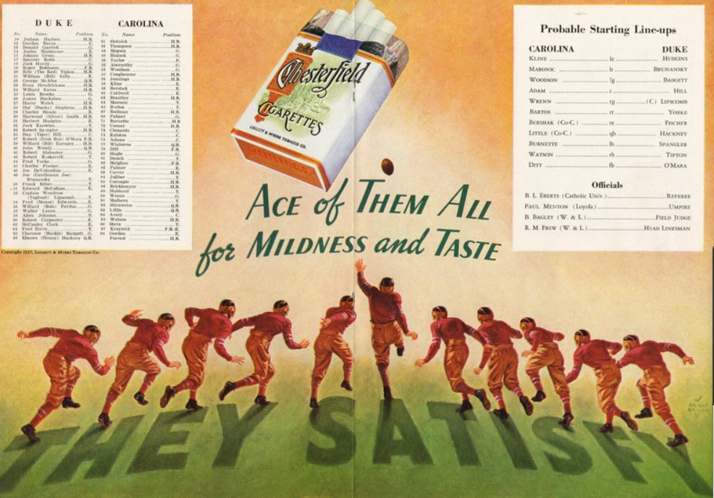
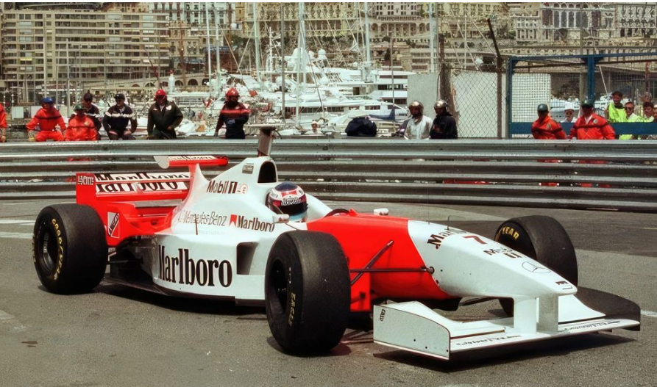
Globalny, aspirujący styl życia
W latach 90. bardzo ważne było kojarzenie papierosów z:
sportem (np. sponsoring Formuły 1)
muzyką, festiwalami, klubami
luksusem albo przeciwnie
– „luzem” i nonkonformizmem
>> To był też moment, kiedy zaczęto coraz mocniej ograniczać reklamy (np. w TV), więc firmy:
przenosiły marketing na eventy, sponsoring i product placement
stosowały bardziej „pośrednie” formy promocji
https://blog.lostandfoundry.ca/the-history-of-marlboro-in-racing
Źródło: informacje i grafiki: Duke University https://exhibits.library.duke.edu/exhibits/show/tobaccoland/tobaccoandsport

Slide 9
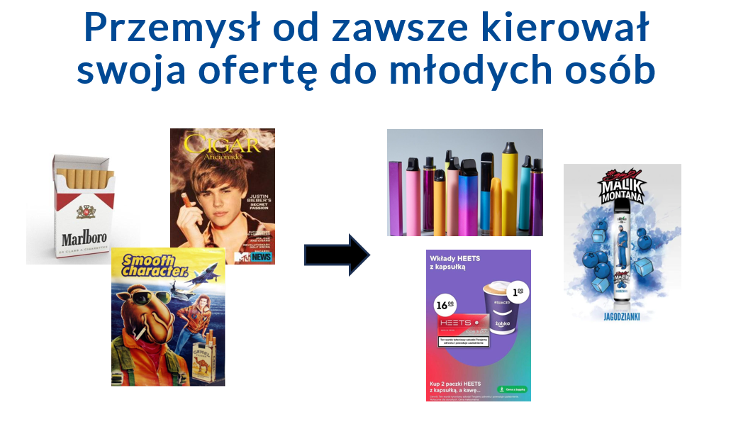
Przemysł od zawsze kierował swoją ofertę do młodych osób
Źródło: dr hab. n. med. Łukasz Balwicki, prof. GUMed , Problem używania i postrzeganie wyrobów nikotynowych przez młodzież 12-17 lat: badanie NIKO; Konferencja edukacyjna Stacja Zdrowie – Szkoły wolne od nikotyny

Slide 10

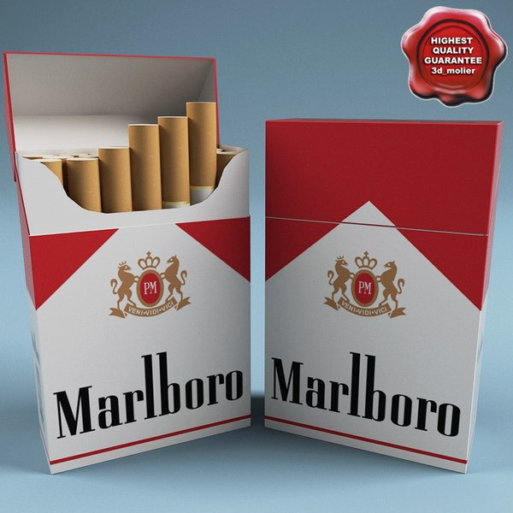
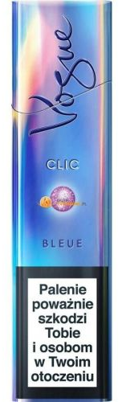
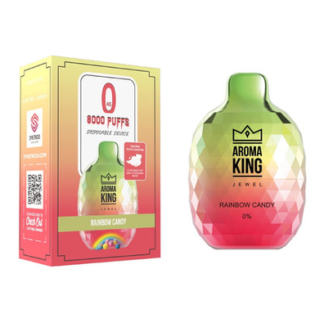

Różne produkty skierowane
do konkretnych grup odbiorców
Źródło: „Walka z przemysłem tytoniowym” mgr Julia Nowicka-Janik, Doktorantka Pierwszej Szkoły Doktorskiej GUMed, Zakład Zdrowia Publicznego i Medycyny Społecznej GUMed,

Slide 11
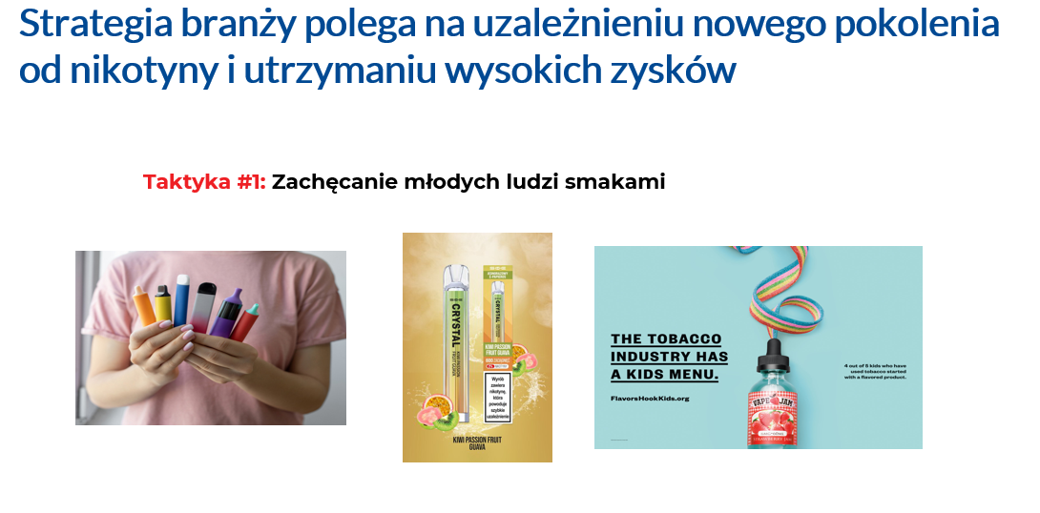
Strategia branży polega na uzależnieniu nowego pokolenia od nikotyny i utrzymaniu wysokich zysków
Taktyka #1: Zachęcanie młodych ludzi smakami
Źródło: dr hab. n. med. Łukasz Balwicki, prof. GUMed , Problem używania i postrzeganie wyrobów nikotynowych przez młodzież 12-17 lat: badanie NIKO; Konferencja edukacyjna Stacja Zdrowie – Szkoły wolne od nikotyny

Slide 12
Czy wiesz, że… ?
Big Tobacco (5 największych, amerykańskich koncernów tytoniowych) przez dekady wykorzystywało marketing i dezinformację, by zakłócać świadomość zdrowotną społeczeństwa.
Tobacco Industry Research Committee (później: Council for Tobacco Research) powstał po to, by podtrzymywać wątpliwości wobec nauki. Celem było: „badanie wpływu palenia na zdrowie”, ale historycznie często wskazywana jako element strategii przemysłu tytoniowego, aby:
podważać lub opóźniać uznanie szkodliwości palenia,
tworzyć wrażenie „braku jednoznacznych dowodów”,
wpływać na opinię publiczną i media.
Źródła: https://pmc.ncbi.nlm.nih.gov/articles/PMC3490543/ ; https://tobaccocontrol.bmj.com/content/9/2/206; https://www.industrydocuments.ucsf.edu/tobacco/; Władza, Pieniądze, Nauka – Tomasz Rożek

Slide 13
Czy wiesz, że… ?
W 1963 r. miał miejsce pierwszy „głośny” pozew rodziny Greenów przeciwko American Tobacco Company
Edwin Green, wieloletni palacz papierosów Lucky Strike, zachorował na raka płuc i zmarł w 1958 r. Jego rodzina kontynuowała proces przeciw koncernowi tytoniowemu. Argumentowała, że wieloletnie palenie doprowadziło do choroby.
W trakcie procesu ława przysięgłych uznała, że papierosy były przyczyną nowotworu Greena. Był to jeden z pierwszych tak głośnych przypadków,
w którym publicznie powiązano palenie z rakiem płuc.
Sprawa stała się symbolem narastających dowodów na szkodliwość tytoniu i początkiem coraz większej presji społecznej wobec przemysłu tytoniowego.
Źródła: https://law.justia.com/cases/florida/supreme-court/1963/31960-0.html; Władza, Pieniądze, Nauka – Tomasz Rożek

Slide 14
Lata 90. – pozwy dotyczące biernego palenia
Coraz więcej pracowników i rodzin pozywało pracodawców oraz przemysł tytoniowy. Wskazywali, że ekspozycja na dym papierosowy powoduje choroby, także u osób niepalących.
Sprawy te przyczyniły się do wzrostu społecznej świadomości i były jednym
z impulsów do wprowadzania zakazów palenia w miejscach publicznych.
1998 – przełomowe ugody z przemysłem tytoniowym w USA
Poszczególne stany oskarżyły firmy tytoniowe o ukrywanie skutków zdrowotnych palenia i kosztów leczenia chorób związanych z tytoniem, w tym skutków biernego palenia.
Efektem było zawarcie tzw. Tobacco Master Settlement Agreement
– jednej z największych ugód w historii zdrowia publicznego.
Lata 90.: bierne palenie przestaje być „prywatną sprawą palacza”
Pozwy i badania potwierdzają: dym tytoniowy szkodzi także osobom niepalącym!
Źródła: https://www.naag.org/our-work/naag-center-for-tobacco-and-public-health/the-master-settlement-agreement ; https://www.who.int/news-room/fact-sheets/detail/tobacco; https://www.cdc.gov/tobacco/secondhand-smoke/health.html; https://cancercontrol.cancer.gov/sites/default/files/2020-08/m19_complete.pdf

Slide 15
FAKE NEWSY: kiedyś
„Palenie nie szkodzi”
„Papierosy uspokajają”
„Papierosy pomagają zachować szczupłą sylwetkę”
„Lekarze palą – więc to bezpieczne”
Dla potwierdzenia powyższego realizowano:
Reklamy z udziałem lekarzy
Palono w szpitalach i gabinetach
To wszystko było dezinformacją, którą obalaliśmy kilkadziesiąt lat!
Od zawsze ukrytym celem przemysłu tytoniowego było zasiewanie wątpliwości
w społeczeństwie i zysk finansowy.

Slide 16
Nikotyna kiedyś
Papierosy tradycyjne – widoczny dym, mocno wyczuwalny zapach, długo utrzymujący się w pomieszczeniu, na ubraniach czy włosach.
Widoczne skutki długotrwałego palenia, np. zażółcone zęby, szara, ziemista skóra.
Już kilkadziesiąt lat temu istniały jednoznaczne dowody naukowe, że dym tytoniowy zawiera ponad 7 tysięcy substancji chemicznych, z których co najmniej 70 ma działanie rakotwórcze, w tym m.in. benzoapiren, arsen, benzen czy kadm. Substancje te kumulują się w organizmie i powodują nieodwracalne uszkodzenia. Palenie odpowiada za około 90% przypadków raka płuca.
Źródła: Władza, Pieniądze, Nauka – Tomasz Rożek; https://pmc.ncbi.nlm.nih.gov/articles/PMC5764241/

Slide 17
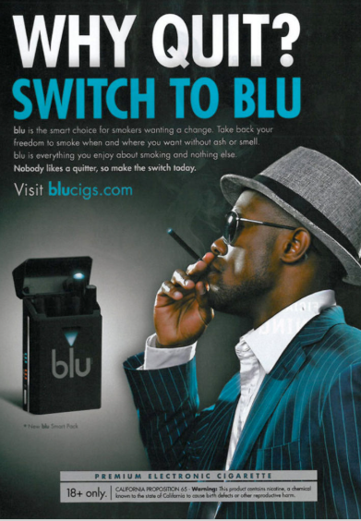
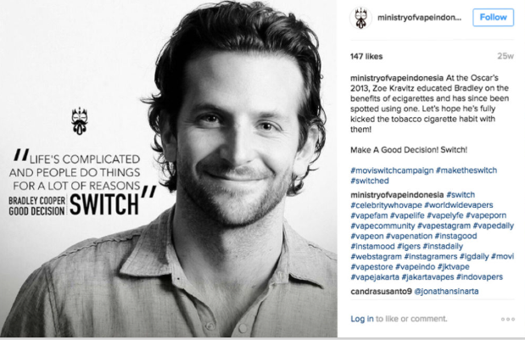
Marketing dziś: e‑papierosy jako lifestyle
E‑papierosy, podgrzewacze tytoniu, saszetki nikotynowe
Design, smaki, technologia
Nikotyna jako styl życia, nie używka
Przekaz: „nowoczesne”, „bezpieczniejsze”, „kontrolowane”
https://tobacco.stanford.edu/ecigs/helps-you-quit/switch/#collection-93
https://tobacco.stanford.edu/ecigs/helps-you-quit/switch/

Slide 18
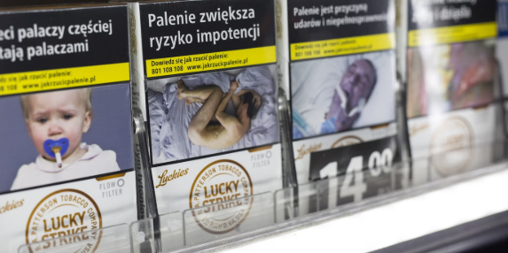
Dziś sytuacja prawna wygląda zupełnie inaczej niż w latach 90. – klasyczna reklama papierosów jest w wielu krajach (w tym w Polsce i całej UE) praktycznie zakazana. To efekt m.in. działań Światowej Organizacji Zdrowia i wdrożenia WHO Framework Convention on Tobacco Control.
Co to oznacza w praktyce?
W wielu krajach nie zobaczysz już:
reklam papierosów w TV, radiu, internecie,
billboardów czy sponsoringu wydarzeń
sportowych (jak kiedyś Formuła 1),
promocji produktów nikotynowych
z udziałem celebrytów,
opakowania są ujednolicone,
z dużymi ostrzeżeniami zdrowotnymi.
Foto: MAREK MALISZEWSKI/REPORTER; https://businessinsider.com.pl/wiadomosci/rzad-chce-ujednolicenia-wielkosci-paczek-papierosow-koniec-z-opakowaniami-typu-slim/j197f09

Slide 19
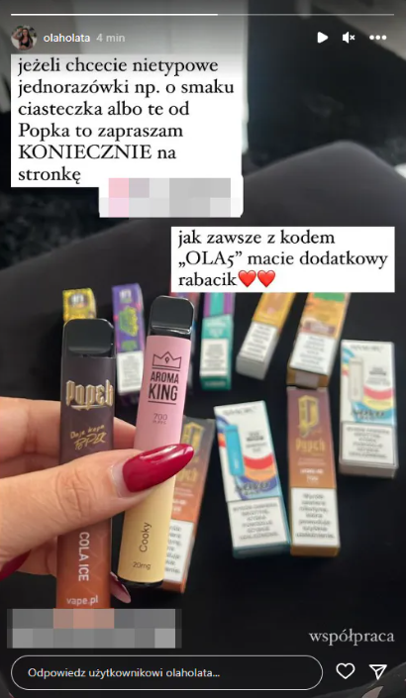

Ale marketing nie zniknął – zmieniła się tylko forma przekazu!
Firmy tytoniowe działają dziś bardziej „pośrednio”:
>> Nowe produkty (e-papierosy, podgrzewacze tytoniu)
promowane są jako „alternatywa” dla palenia
komunikaty często sugerują mniejsze ryzyko, zdrowszy wybór
nowoczesny design, technologie, lifestyle
>> Social media i influencerzy
mniej formalne, trudniejsze do kontrolowania działania
pokazywanie produktu w kontekście stylu życia, a nie wprost reklamy
>> Punkty sprzedaży
ekspozycja produktów przy kasach
promocje cenowe, opakowania przyciągające
uwagę (tam, gdzie prawo to dopuszcza)
>> „Lifestyle branding”
budowanie skojarzeń: wolność, indywidualizm,
nowoczesność
szczególnie widoczne przy produktach bezdymnych
https://www.instagram.com/olaholata/
https://www.facebook.com/groups/790183451613827/posts/874604263171745/

Slide 20
Do kogo dziś trafia przekaz?
Formalnie: do dorosłych palaczy.
W praktyce jednak strategie często:
najmocniej oddziałują na młodych dorosłych
bywają atrakcyjne także dla osób młodszych (np. przez design, smaki, zapachy i technologie)

Slide 21
FAKE NEWSY: dziś
Nowa narracja – ten sam mechanizm
„E‑papierosy są bezpieczniejsze”
„E-papierosy to zdrowsza alternatywa”
„To tylko para wodna”
„To element stylu życia”
„Harm reduction = brak ryzyka”
Podobna strategia, tylko w nowej formie i dostosowana do dzisiejszych czasów.

Slide 22
Zorganizowane działania przemysłu nikotynowego
to nie przypadek, lecz wieloletnia, zaplanowana strategia.
Cel: nowe grupy odbiorców
Szczególne targetowanie:
młode osoby
kobiety
Grupy wrażliwe, podatne na przekaz estetyczny i społeczny
(szczególnie młodzież)
Źródło: https://www.who.int/news/item/17-10-2025-world-no-tobacco-day-2026--unmasking-the-appeal---countering-nicotine-and-tobacco-addiction

Slide 23
Nikotyna dziś
Nowe wyroby są postrzegane jako atrakcyjne dzięki smakom, designowi i doświadczeniu użytkowania.
Duża różnorodność smaków sprzyja eksperymentowaniu i zwiększa atrakcyjność produktów.
Produkty uznawane za wygodne, przenośne i łatwe w użyciu w porównaniu do papierosów.
Możliwość dyskretnego używania (brak zapachu, łatwość ukrycia), ważna dla nieletnich.
Nowoczesny design i kolorowe opakowania sprawiają, że produkty przypominają modne gadżety, a nie wyroby szkodliwe.
Estetyka i atrakcyjny wygląd osłabiają postrzeganie ryzyka zdrowotnego i zwiększają zainteresowanie młodych osób.
Alternatywne produkty (e-papierosy, tytoń podgrzewany, saszetki) uważane są za mniej szkodliwe niż tradycyjne papierosy, choć długoterminowe skutki zdrowotne ich używania są jeszcze nieznane.
Źródło: dr hab. n. med. Łukasz Balwicki, prof. GUMed , Problem używania i postrzeganie wyrobów nikotynowych przez młodzież 12-17 lat: badanie NIKO; Konferencja edukacyjna Stacja Zdrowie – Szkoły wolne od nikotyny

Slide 24
Marketing dziś: e‑papierosy jako lifestyle
Wczoraj | Dziś
Lekarze w reklamach | Influencerzy
Papierosy | E‑papierosy / podgrzewacze
Autorytet medyczny | Autorytet internetowy
Normalizacja palenia | Lifestyle nikotynowy
Influencerzy zamiast lekarzy
Kiedyś: reklama przez autorytety medyczne
Dziś: influencerzy, celebryci, platformy sołecznościowe
Ten sam mechanizm zaufania
Inna forma, ta sama manipulacja

Slide 25
Branża twierdzi, że produkty mają "obniżone ryzyko",
a tymczasem:
E-papierosy zawierają toksyny i substancje rakotwórcze.
Nowe produkty zawierają nikotynę, która jest szkodliwa
i uzależniająca.
Nie można ufać własnym "badaniom" firm tytoniowych.
Celem nr 1 firm tytoniowych jest zysk.
Nowe produkty, takie jak e-papierosy to sposób firm na utrzymanie zysków w miarę spadku sprzedaży tradycyjnych papierosów.
Młodzi ludzie, którzy wapują, częściej zaczynają palić tradycyjne papierosy.
Źródło: „Walka z przemysłem tytoniowym” mgr Julia Nowicka-Janik, Doktorantka Pierwszej Szkoły Doktorskiej GUMed, Zakład Zdrowia Publicznego i Medycyny Społecznej GUMed,

Slide 26
Czy e‑papierosy są „mniej szkodliwe”?
Papierosy tradycyjne: udowodniona toksyczność i rakotwórczość!
E‑papierosy to nikotyna, metale ciężkie, substancje drażniące
Inna droga podania – ten sam cel biologiczny
Czy naprawdę potrzebujemy kolejnych 30–40 lat,
aby znów „udowodnić”, że nikotyna jest toksyczna?
  Wiemy, że papierosy są toksyczne
  Wiemy, jak działa przemysł
  Wiemy, kto jest celem (młodzi, kobiety)
  Po co powtarzać ten sam błąd?

Slide 27
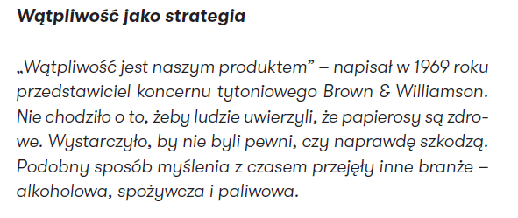
Manipulacja i dezinformacja przemysłu
Źródło: Program „Tylko pomyśl”. dr Olga Białobrzeska, dr hab. Michał Parzuchowski, prof. SWPS; 2025. Program dostępny od roku szkolnego 2026/2027

Slide 28
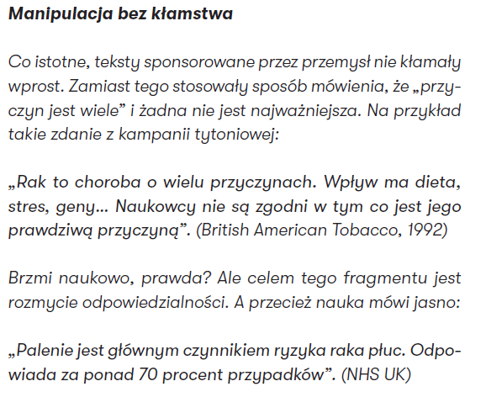
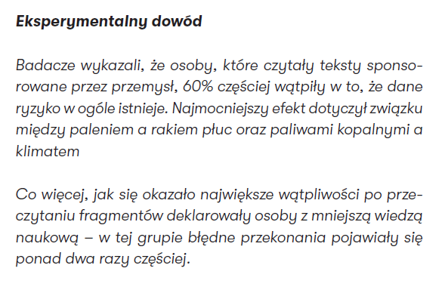
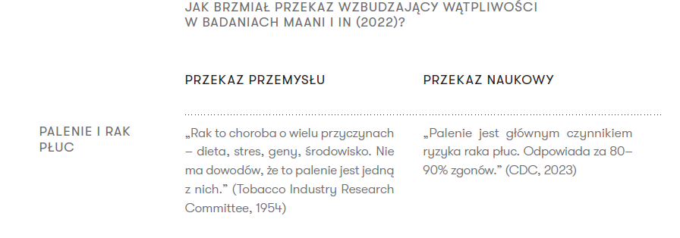
Źródło: Program „Tylko pomyśl”. dr Olga Białobrzeska, dr hab. Michał Parzuchowski, prof. SWPS; 2025. Program dostępny od roku szkolnego 2026/2027

Slide 29
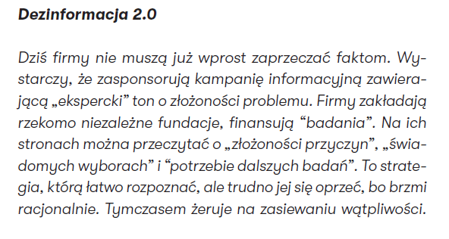
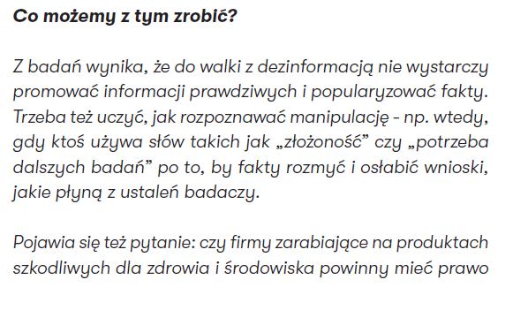
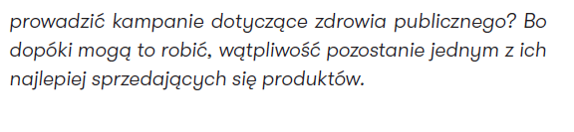
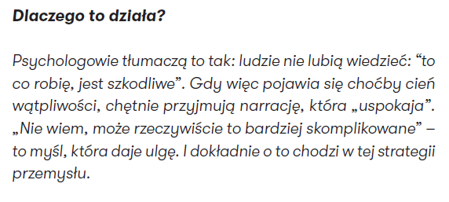
Źródło: Program „Tylko pomyśl”. dr Olga Białobrzeska, dr hab. Michał Parzuchowski, prof. SWPS; 2025. Program dostępny od roku szkolnego 2026/2027

Slide 30
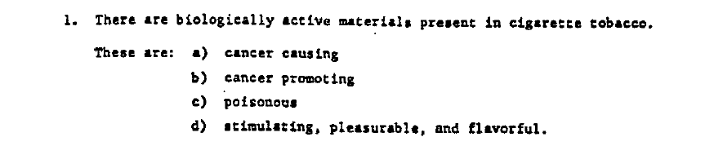
Przykład: Philip Morris obiecał zaprzestanie
sprzedawania „szkodliwych” produktów od 1954 roku
1954
1972
1997
2023
Philip Morris powiedział, że jeżeli dowiedziałaby się, że sprzedaje coś szkodliwego, natychmiast zaprzestałaby sprzedaży
Wiceprezydent firmy Philip Morris, pan Bowling powiedział „jeżeli nasze produkty są szkodliwe, przestaniemy je produkować”
Prezes firmy Philip Morris, pan Bible zapytany „co pan zrobiłby, gdyby naukowcy odkryli, że jego fabryki produkują coś, co powoduje raka” odpowiedział „zamknąłbym je od razu”
Philip Morris: „zredukowaliśmy szkodliwość… Oczywiście nadal istnieje pewien stopień toksyczności, który związany jest ze zmianą na nowe produkty, ale jest zdecydowanie mniejszy niż w przypadku palenia papierosów”.
1961 Philip Morris wewnętrzny dokument;
Źródło: „Walka z przemysłem tytoniowym” mgr Julia Nowicka-Janik, Doktorantka Pierwszej Szkoły Doktorskiej GUMed, Zakład Zdrowia Publicznego i Medycyny Społecznej GUMed; https://tobaccocontrol.bmj.com/content/11/suppl_1/i110

Slide 31
Redukcja szkód (ang. Harm reduction)
– stanowisko WHO
Stanowisko WHO:
Wszystkie produkty nikotynowe (e-papierosy, systemy podgrzewania tytoniu, saszetki nikotynowe itd.) są szkodliwe i uzależniające. Teoria o „redukcji szkód” to strategia przemysłu tytoniowego mającą utrzymać zyski i przyciągnąć młodych konsumentów.
Sytuacja w Polsce:
Wzrasta używanie e-papierosów i systemów podgrzewania tytoniu (HTP) wśród młodych dorosłych oraz nieletnich.
Saszetki nikotynowe zyskują popularność, mimo udowodnionej szkodliwości.
Nie obserwuje się istotnego spadku palenia tradycyjnych papierosów.
Priorytet: zapobieganie inicjacji, nie promowanie „alternatywy”
Źródło: WHO Position on Tobaccoo Control and Harm Reduction: https://www.who.int/publications/m/item/who-position-on-tobacco-control-and-harm-reduction

Slide 32
Redukcja szkód (ang. Harm reduction)
– stanowisko Konsultanta Krajowego
w dziedzinie zdrowia publicznego
Produkty nikotynowe nowej generacji (e-papierosy, podgrzewacze tytoniu, saszetki nikotynowe)
nie są obojętne dla zdrowia i podtrzymują uzależnienie od nikotyny.
Aktualne dowody naukowe nie pozwalają uznać produktów nikotynowych za bezpieczne narzędzia redukcji szkód zdrowotnych.
Narracja „mniej szkodliwej alternatywy” może:
osłabiać percepcję ryzyka,
normalizować używanie nikotyny,
utrudniać działania profilaktyczne
i antynikotynowe.
Szczególne zagrożenie stanowią:
atrakcyjne smaki,
nowoczesny design,
marketing internetowy i lifestyle’owy,
zwiększające atrakcyjność produktów dla dzieci i młodzieży.
Stanowisko podkreśla konieczność:
ochrony młodych ludzi przed inicjacją nikotynową,
dalszego ograniczania marketingu produktów nikotynowych,
prowadzenia polityki zdrowotnej opartej na dowodach naukowych.
Źródło: Stanowisko Konsultanta Krajowego w dziedzinie Zdrowia Publicznego w sprawie redukcji szkód w uzależnieniu od nikotyny, dr hab. n med. Łukasz Balwicki, prof. GUMed https://kkzdrowiepubliczne.gumed.edu.pl/86798.html

Slide 33
Redukcja szkód (ang. Harm reduction)
– stanowisko ekspertów
„Nowe produkty nikotynowe nie redukują szkód – podtrzymują uzależnienie i rozszerzają epidemię nikotynizmu”
Wspólne Stanowisko Polskiego Towarzystwa Onkologicznego i Kardiologicznego
Nowe produkty nikotynowe (e-papierosy, HTP, saszetki) nie są bezpieczną ani potwierdzoną alternatywą dla papierosów.
Narracja o „redukcji szkód” jest wprowadzająca w błąd i może osłabiać politykę antytytoniową.
Brakuje dowodów naukowych, że produkty te spełniają kryteria strategii harm reduction lub wspierają skutecznie rzucanie palenia.
Produkty te:
  nie są lekami,
  nie mają potwierdzonego bezpieczeństwa i skuteczności,
  nie są elementem systemu leczenia uzależnienia.
Aerozole z e-papierosów i HTP zawierają substancje toksyczne i potencjalnie rakotwórcze, a długoterminowe skutki są nieznane.
Produkty te mogą sprzyjać inicjacji nikotynowej i uzależnieniu, szczególnie wśród młodzieży oraz prowadzić do jednoczesnego używania wielu produktów.
Należy objąć wszystkie produkty nikotynowe pełnymi, rygorystycznymi regulacjami (zgodnie z WHO FCTC).
Priorytet zdrowia publicznego: ochrona dzieci i młodzieży oraz promowanie skutecznych metod leczenia uzależnienia.
Źródło: https://ptkardio.pl/aktualnosci/911-wspolne_stanowisko_polskiego_towarzystwa_onkologicznego_oraz_polskiego_towarzystwa_kardiologicznego_dotyczace_nowych_produktow_tytoniowych_i_nikotynowych

Slide 34
Zarabianie jak największej ilości pieniędzy poprzez uzależnianie nowych (młodych) użytkowników i utrzymanie w nałogu obecnie uzależnionych już osób.
Zablokowanie wszelkich działań regulacyjnych, które uniemożliwiłyby firmom tytoniowym marketing i sprzedaż ich produktów.
Uzależnienie dla zysku - cele branży tytoniowej:
Źródło: „Walka z przemysłem tytoniowym” mgr Julia Nowicka-Janik, Doktorantka Pierwszej Szkoły Doktorskiej GUMed, Zakład Zdrowia Publicznego i Medycyny Społecznej GUMed,

Slide 35
Kto dokładnie tworzy przemysł tytoniowy?
Uprawa
Stowarzyszenia uprawy tytoniu
Powiązane przedsiębiorstwa np. producenci pestycydów
Firmy zajmujące się skupem
i obróbką liści tytoniu
UPRAWA
Produkcja
Koncerny tytoniowe
Współpracujące spółki
i ich przedstawiciele
PRODUKCJA
Sprzedaż
Sprzedawcy detaliczni
i bezcłowi
Stowarzyszenia sprzedawców
Pokrewne branże np. agencje marketingowe, restauracje itp.
Dystrybucja
Importerzy
Eksporterzy
SPRZEDAŻ
DYSTYRYBUCJA
Źródło: „Walka z przemysłem tytoniowym” mgr Julia Nowicka-Janik, Doktorantka Pierwszej Szkoły Doktorskiej GUMed, Zakład Zdrowia Publicznego i Medycyny Społecznej GUMed,

Slide 36
Główne strategie przemysłu tytoniowego
1
2
3
4
5
Zaprzeczanie szkodliwości swoich produktów
Marketing skierowany do młodych osób
Rebranding
i wprowadzenie produktów
"o obniżonym ryzyku"
Zapewnienia
o społecznej odpowiedzialności biznesu
Ingerowanie
w kształtowanie polityki
Źródło: „Walka z przemysłem tytoniowym” mgr Julia Nowicka-Janik, Doktorantka Pierwszej Szkoły Doktorskiej GUMed, Zakład Zdrowia Publicznego i Medycyny Społecznej GUMed,

Slide 37
Raport ABM NIKO 2025
Inicjacja nikotynowa = rytuał społeczny, nie decyzja zdrowotna
Młodzież nie zaczyna palić „dla nikotyny”, tylko:
  z ciekawości,
  pod wpływem rówieśników,
  żeby nie wypaść z grupy,
  „bo wszyscy palą”.
Miejsca inicjacji:
  parki, skateparki, toalety szkolne, okolice szkół,
  imprezy, wyjazdy, spotkania integracyjne.
  To dokładnie ta sama mechanika, co kiedyś przy papierosach
Źródło: https://abm.gov.pl/pl/aktualnosci/3370,Analiza-rozpowszechniania-i-czynnikow-zwiazanych-z-uzywaniem-wybranych-substancj.html

Slide 38
Smaki to NAJPOTĘŻNIEJSZE narzędzie przemysłu
Smaki nie są dodatkiem – są kluczowym czynnikiem decyzji:
  owocowe, słodkie, mentolowe.
Respondenci mówią wprost:
  „Papierosy nie mają takich opcji jak e‑papierosy – smaków, kolorów”.
  Młodzi wybierają smaki, nie nikotynę.
To klasyczna manipulacja sensoryczna, znana z historii papierosów mentolowych.
Źródło: https://abm.gov.pl/pl/aktualnosci/3370,Analiza-rozpowszechniania-i-czynnikow-zwiazanych-z-uzywaniem-wybranych-substancj.html

Slide 39
E‑papierosy = „lifestyle”, „estetyka”, „design”
Nowe produkty są opisywane jako:
  „ładne”,
  „dyskretne”,
  „pasujące do stylu”,
  „nowoczesne”.
W społeczności LGBTQ+:
  kolor,
  forma,
estetyka produktów jest świadomie kojarzona z tożsamością i modą. To ten sam schemat, co reklamowanie papierosów jako symbolu wolności / buntu / elegancji
Źródło: https://abm.gov.pl/pl/aktualnosci/3370,Analiza-rozpowszechniania-i-czynnikow-zwiazanych-z-uzywaniem-wybranych-substancj.html

Slide 40
Influencerzy = nowi „lekarze z reklam z dawnych czasów”
Młodzi czerpią wiedzę o nikotynie z TikToka, YouTube’a i Instagrama.
Influencerzy:
  pokazują produkty,
  porównują marki,
  polecają „najlepsze sprzęty”,
udostępniają kody rabatowe (!!!)
To odpowiednik historycznej reklamy z autorytetem, tylko w nowym wydaniu.
Źródło: https://abm.gov.pl/pl/aktualnosci/3370,Analiza-rozpowszechniania-i-czynnikow-zwiazanych-z-uzywaniem-wybranych-substancj.html

Slide 41
Fake news „mniej szkodliwe”
Raport pokazuje powszechne przekonanie:
  e‑papierosy i podgrzewacze są „lepsze”,
  „nie śmierdzą”,
  „nie mają smoły”.
Jednocześnie respondenci przyznają, że nie znają składu ani badań.
To klasyczna dezinformacja przemysłu oparta na słowie „potencjalnie”
Źródło: https://abm.gov.pl/pl/aktualnosci/3370,Analiza-rozpowszechniania-i-czynnikow-zwiazanych-z-uzywaniem-wybranych-substancj.html

Slide 42
Efekt furtki – Gateaway effect
Coraz więcej osób:
  zaczyna od e‑papierosa,
  potem przechodzi do papierosów tradycyjnych,
  albo używa obu jednocześnie.
Sami respondenci mówią:
„Zamiana jednego produktu na drugi to nie rzucanie”. Raport wprost potwierdza efekt Gateway.
Dzieci i młodzież wiedzą, że to szkodzi. I… to nie działa!
90% młodych deklaruje, że zna zagrożenia zdrowotne.
A mimo to:
  palą,
  wapują,
  eksperymentują. Sama wiedza NIE WYSTARCZA
  – trzeba demaskować manipulację
  Kobiety w ciąży: „szukam czegoś mniej złego”
Kobiety:
  próbują rzucać,
  przechodzą na „alternatywy”,
  często ukrywają palenie z powodu wstydu.
Brakuje im realnego wsparcia systemowego.
To bardzo mocny przekaz pokazujący
koszt społeczny fake newsów.
Pracownicy ochrony zdrowia też wpadają w pułapkę
Młodzi medycy:
  mają świadomość szkód,
  ale używają nikotyny z powodu stresu,
czują się niespójni, mówiąc pacjentom „rzucaj”. Symboliczne odwrócenie historii, gdy to lekarze palili
w gabinetach.
Źródło: https://abm.gov.pl/pl/aktualnosci/3370,Analiza-rozpowszechniania-i-czynnikow-zwiazanych-z-uzywaniem-wybranych-substancj.html

Slide 43
Zobacz jak krok po kroku zmieniało się prawo, by chronić przed nałogiem:
Nie powtarzajmy błędów przeszłości – Polska od lat 90.
konsekwentnie wzmacnia ochronę Twojego zdrowia.
2016
Regulacja nowych produktów
2020
Ograniczenie atrakcyjności
2021–2025
Nowe wyzwania
2026
Kompleksowe podejście
1995
Fundament systemu
2010
Przełom legislacyjny
Ustawa o ochronie zdrowia przed następstwami używania tytoniu - początek systemowej polityki zdrowia publicznego
zakaz sprzedaży <18 lat
ostrzeżenia zdrowotne
ograniczenia reklamy
pierwsze zakazy palenia
Nowelizacja ustawy - realna ochrona przed biernym paleniem
rozszerzenie zakazu palenia
miejsca publiczne
i transport
sankcje i egzekwowanie
Implementacja dyrektywy UE - rozszerzenie regulacji na nikotynę
e-papierosy
i podgrzewane wyroby tytoniowe objęte regulacjami
zakaz sprzedaży nieletnim i rozszerzenie listy wyrobów objętych zakazami palenia
ograniczenia reklamy
Ochrona młodzieży
zakaz aromatów w papierosach
i tytoniu do samodzielnego skręcania
(w tym mentolu)
Dostosowanie do dynamicznego rynku
e-papierosy beznikotynowe
woreczki nikotynowe
zakaz aromatów w podgrzewanych wyrobach tytoniowych
Pełna regulacja produktów nikotynowych
regulacje wyrobów nikotynowych wykraczających poza zakres dyrektywy
e-papierosy jednorazowe
woreczki nikotynowe (zakaz smaków - poza tytoniowym)

Slide 44
Uczmy się na podstawie doświadczeń:
Potrzebowaliśmy dziesiątek lat, aby zrozumieć
skalę szkód wyrządzanych przez papierosy
Dziś mamy wiedzę szybciej, wiemy więcej
Nowe formy – te same stare pułapki

